Slide 1

组会进展汇报
基于视觉动态感知人体穴位与骨架定位及三维点云优化研究
答辩人：郭兴雨
专 业：机械电子工程
导 师：吴雁 教授
—— 明德、明学、明事——

Slide 2

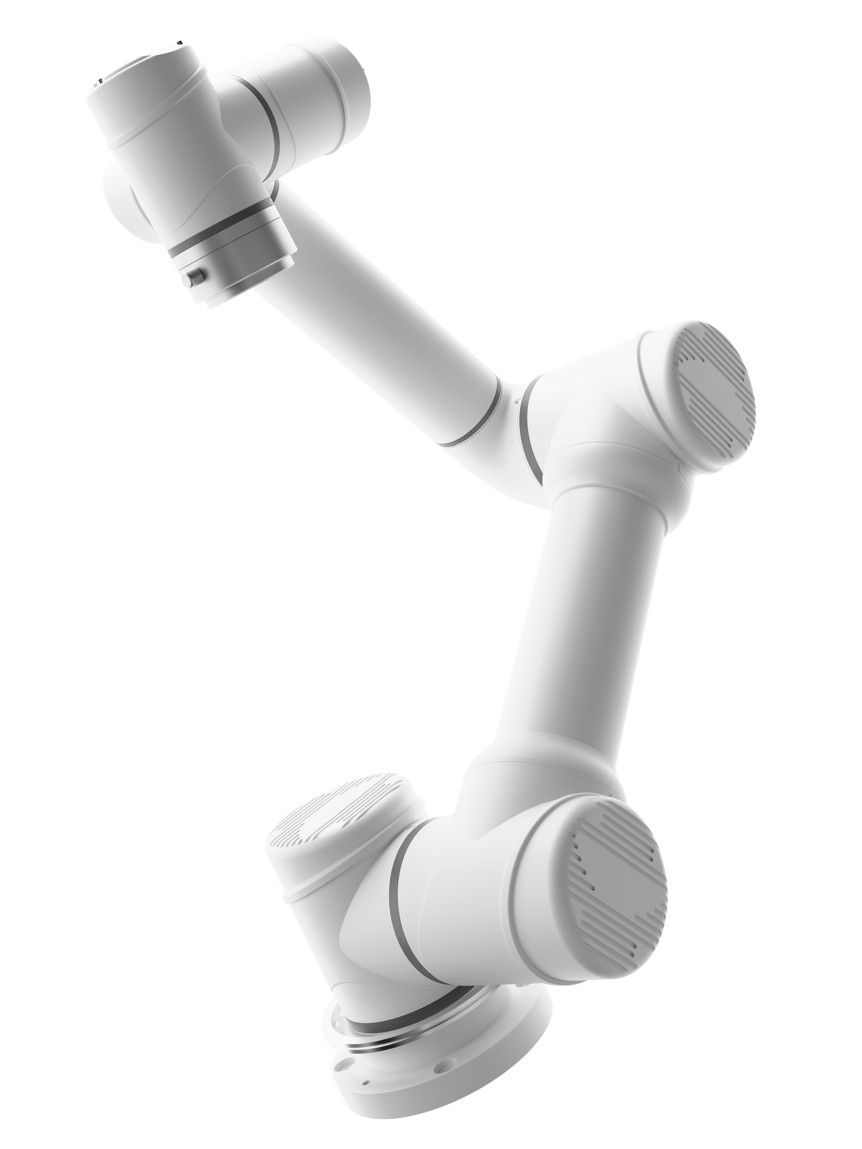

目录
总体框架
穴位识别处理总体框架
点云滤波处理

Slide 3



上海应用技术大学
Shanghai Institute of Technology
PART ONE
穴位识别处理总体框架
01

Slide 4

总体框架
现存问题：
人体体型的参差性
姿态与穴位的动态感知
穴位像素坐标转三维点云计算量过大
随着智能医疗与服务机器人技术的深度融合，将机器人引入中医诊疗与康复保健场景的应用需求日益旺盛，要实现机械臂在非结构化人体表面进行精准、柔顺的穴位操作，需攻克两大核心挑战：
人体体型的参差性：个体间体型差异显著，导致穴位相对位置变化大，传统基于固定模板的定位方法精度不足，易在肥胖或特殊体型目标上产生较大的定位偏差。
姿态与穴位的动态感知：人体姿态变化时，穴位产生偏移，现有方法难以同步追踪姿态与穴位，导致错误标定或偏差。
穴位像素坐标转三维点云计算量过大：从二维图像像素坐标映射到三维空间点云需复杂计算，实时性差，难以满足临床快速响应需求。
基于视觉感知与自适应双向超椭球体RRT的机械臂运动规划研究

Slide 5

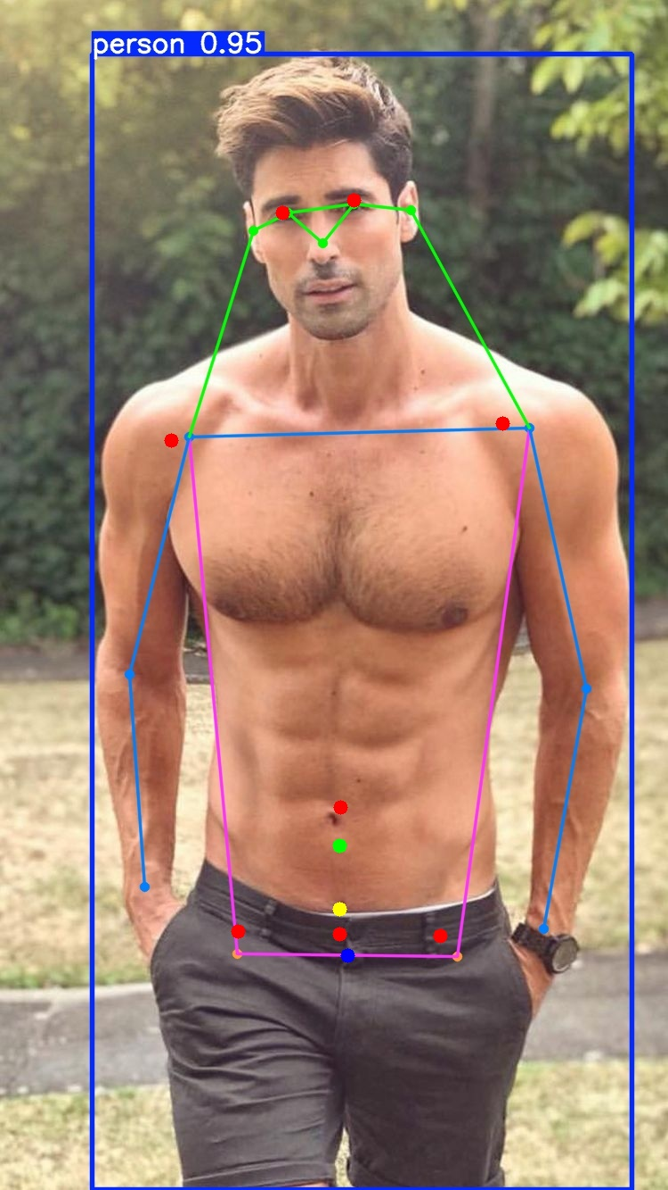
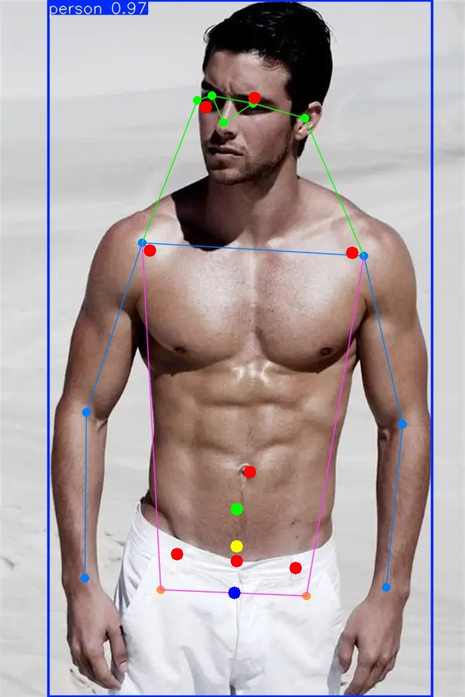
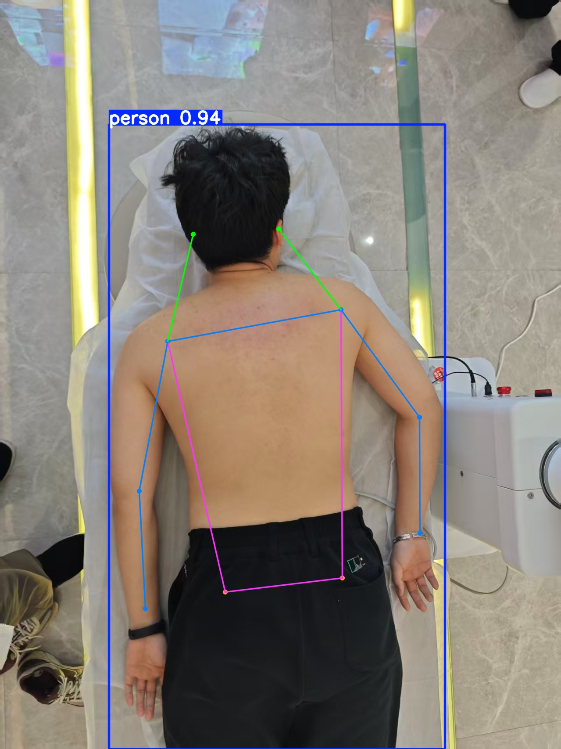
已完成的工作
1、针对人体体型的参差性问题处理
研究采用YOLOv11算法框架构建穴位识别模型，通过大规模预训练策略提升特征提取能力。在模型迭代阶段，通过采集多姿态、多体型的人体穴位图像数据，构建专属训练集。为保证算法对遮挡、模糊等复杂场景的鲁棒性针对各特异场景人员进行测试，最终交叉验证与临床实测数据对比，验证模型在不同光照、姿态条件下的定位精度，确保系统在实际应用中的可靠性。
图1 骨架提取
基于视觉感知与自适应双向超椭球体RRT的机械臂运动规划研究

Slide 6
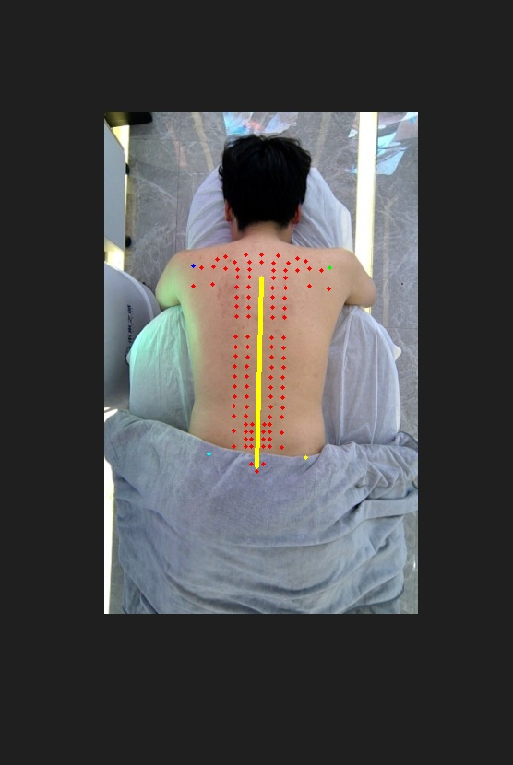
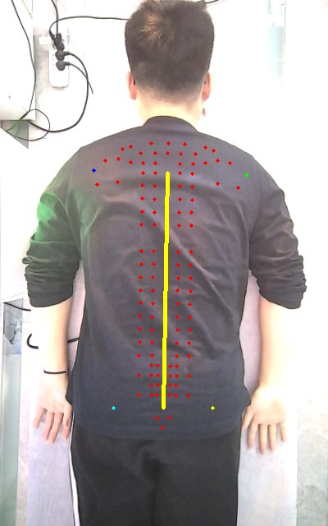
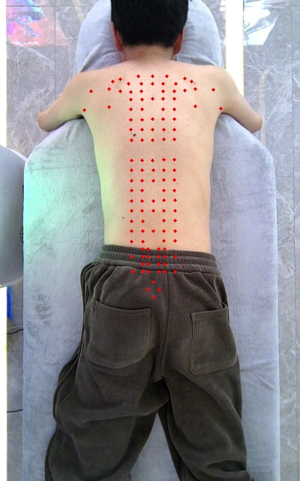
研究背景及意义
姿态与穴位的联合动态感知
图A 遮挡识别
图B 人体中线锚定
图C 穴位识别
提出一种结合传统中医理论与现代骨架提取技术的动态定位策略，引入中医“骨度分寸”方法，通过视觉提取人体骨架关键点如肩峰、肘横纹等，计算个体化的“一寸”物理长度，建立基于人体解剖结构的比例因子。 摒弃绝对坐标定位，采用基于骨架关键点的相对坐标体系，动态调整穴位的预测区域，实现穴位随人体姿态变化的同步动态追踪与精准锚定。

Slide 7

上海应用技术大学
Shanghai Institute of Technology
PART TWO
点云滤波处理
02

Slide 8
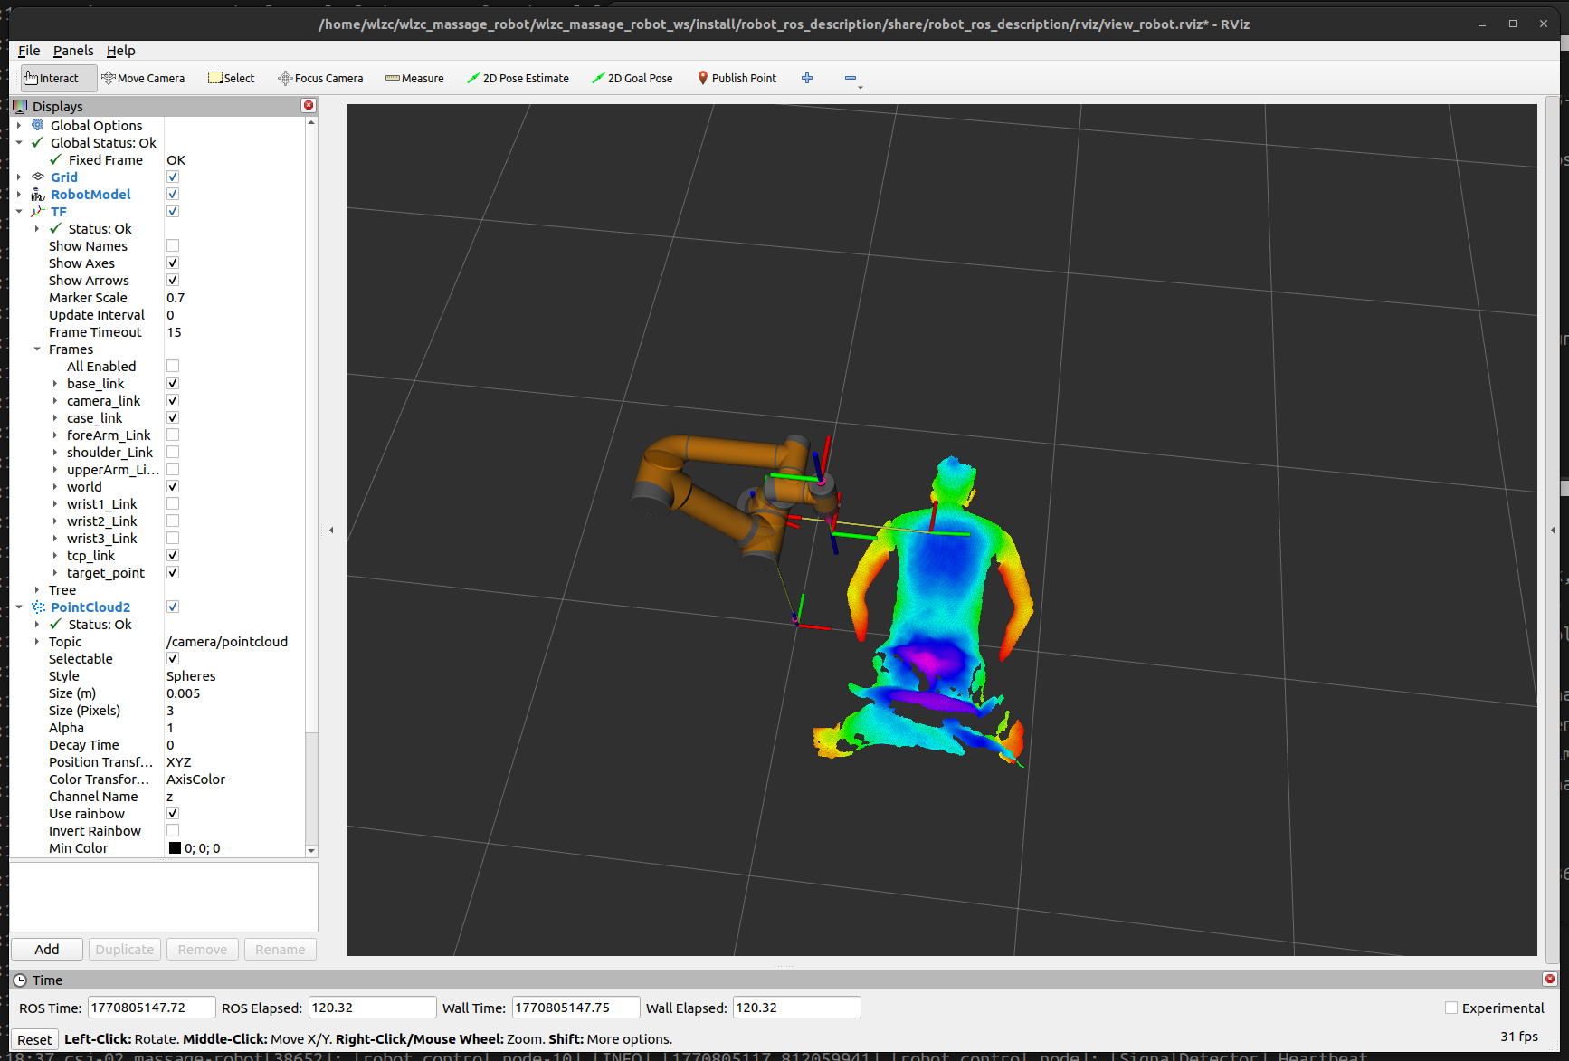
研究背景及意义
穴位像素坐标转三维点云计算量过大问题
针对双目相机采集到的穴位图片，利用视差图生成初始点云数据。针对人体表面高度差导致的冗余数据，提出自适应深度滤波算法：基于躯干高度范围设置动态阈值，剔除背景及非目标区域点云；其次，采用基于法向量的区域生长算法对点云进行分割，保留与穴位定位相关的体表区域。为进一步提升计算效率，引入点云下采样与体素网格滤波技术，将点云数据量压缩至原数据的20%以下，同时保证关键特征不丢失。
图2 点云滤波后
基于视觉感知与自适应双向超椭球体RRT的机械臂运动规划研究

Slide 9
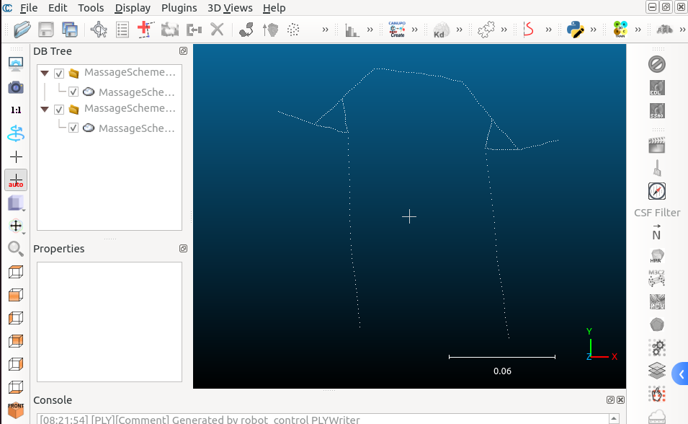
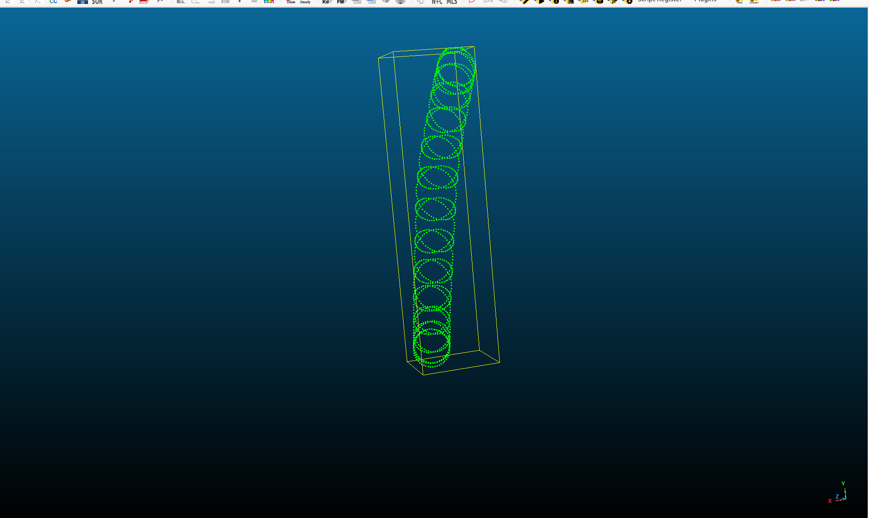
研究背景及意义
二维穴位数据转三维点云的实现意义
机械臂将穴位识别后的二维路径点转化为三维点云后给到机械臂一串间隔合适的路径点
图A 机械臂运动轨迹数据
图B 方法类添加
图4 基于穴位识别的机械臂控制后处理逻辑

Slide 10
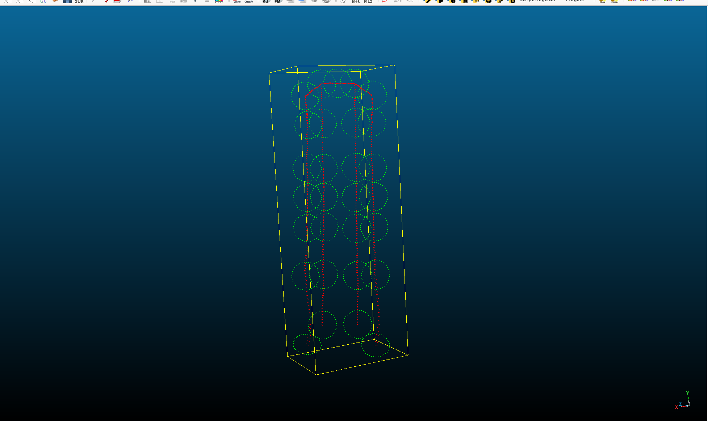
实现结果
二维穴位数据转三维点云的实现意义
例1：最终效果

Slide 11
上海应用技术大学
Shanghai Institute of Technology
感谢聆听
请各位老师批评指正！
汇报人：郭兴雨
日期：2025年11月12日

